Slide 1


Stedelijk Water in Beeld (SWIB)
Huidige methode en doorontwikkeling
11-6-2026 Lotta Holsteijn, lholsteijn@vallei-veluwe.nl

Slide 2

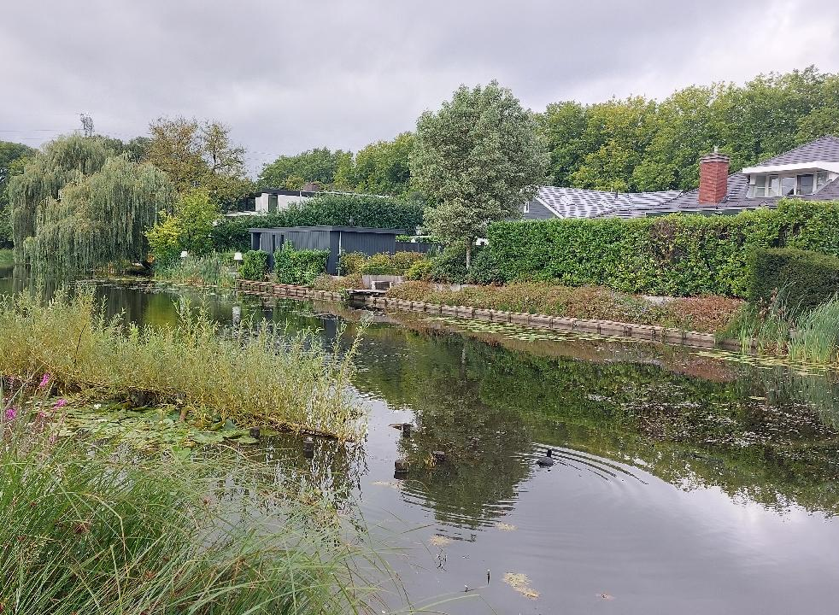
Inhoud
Aanleiding en doel
Monitoring, beoordeling en rapportages
Hoe werken we samen?
Project: evaluatie & doorontwikkeling

Slide 3
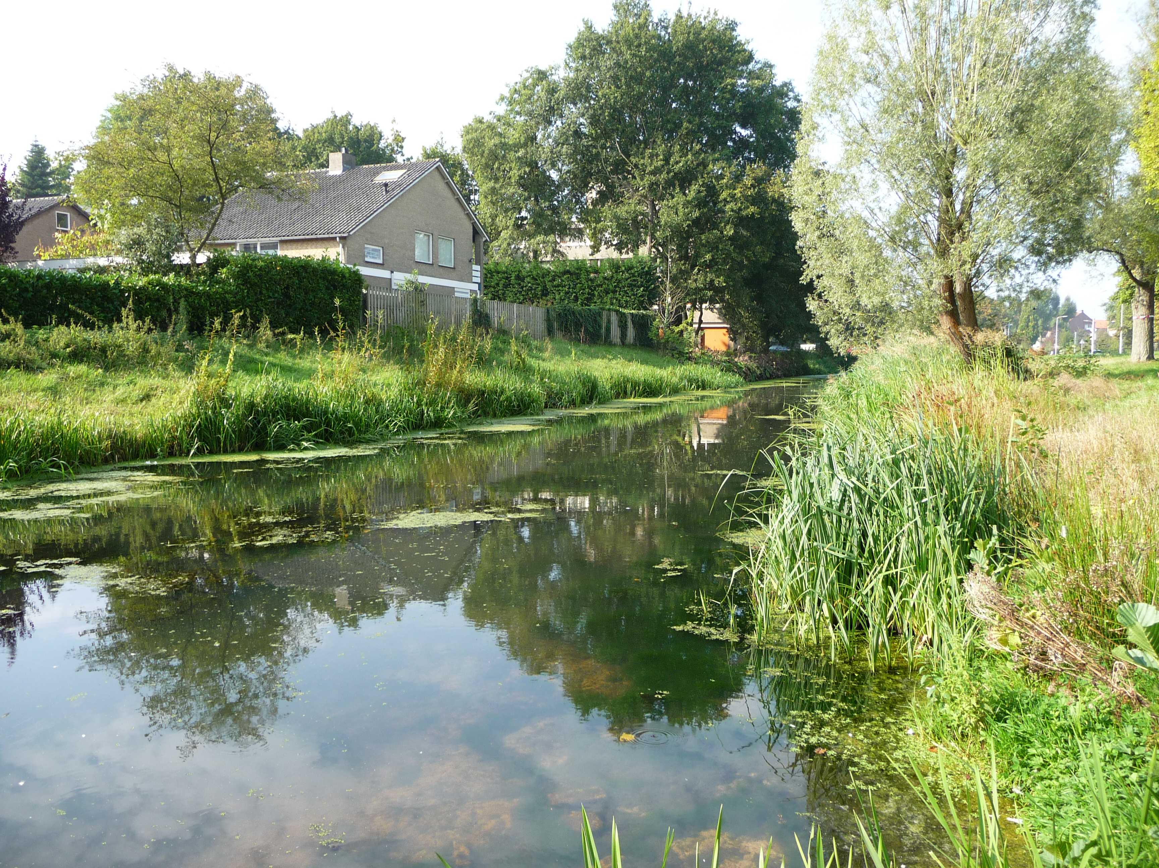
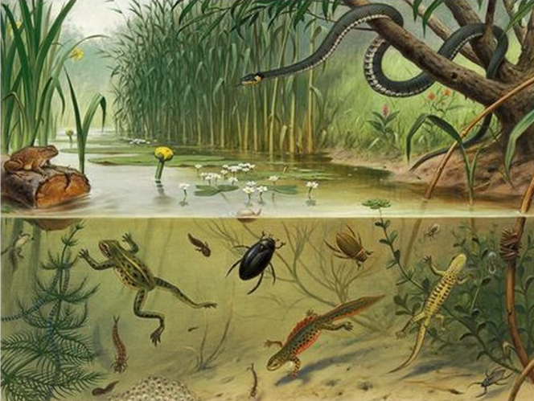
Waarom kijken we naar stedelijk water?
Het belang van water in de stad
Gezondheid mens
→ wandelen, varen, recreëren
Biodiversiteit
→ 10 % van alle biodiversiteit afhankelijk van zoetwater
Economische meerwaarde
→ vastgoed waarde, toerisme

Slide 4
1. Aanleiding en doel
Doelen
Gezonde watersystemen
Goede beleving
Minimumeisen: voldoen aan basiskwaliteit (d.w.z. geen: blauwalg, botulisme, vissterfte, stank, vuil)
Draagt bij aan: Doelen Overig Water (KRW) en biodiversiteit

Slide 5
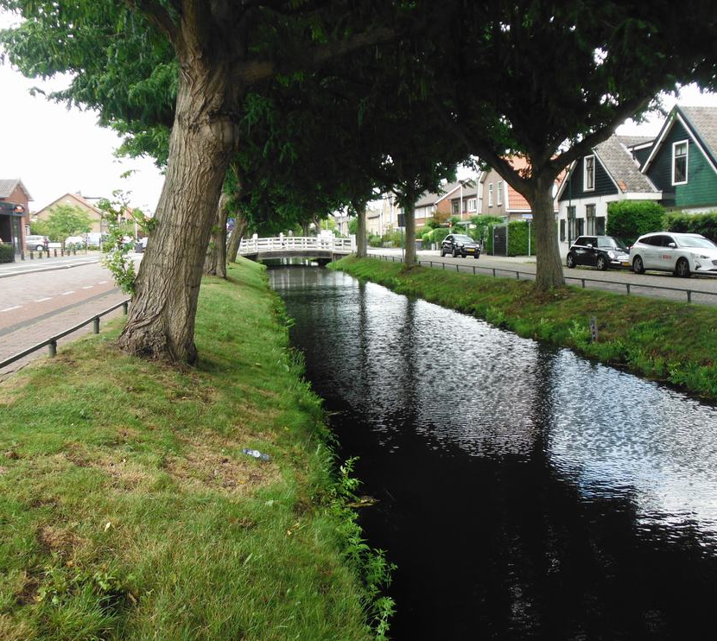
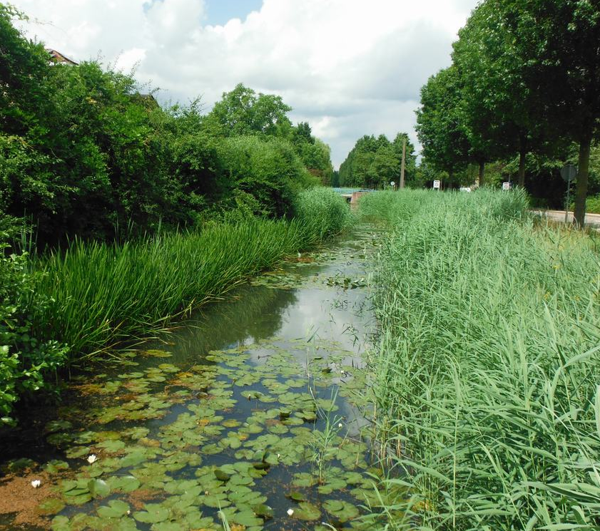
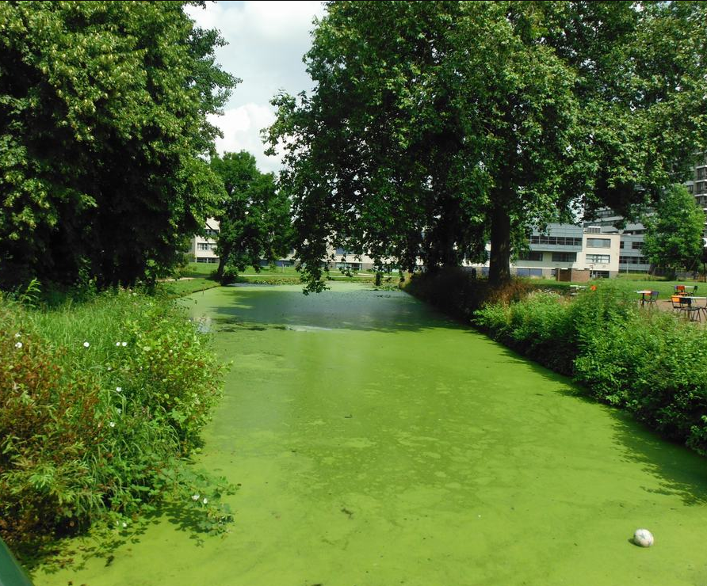
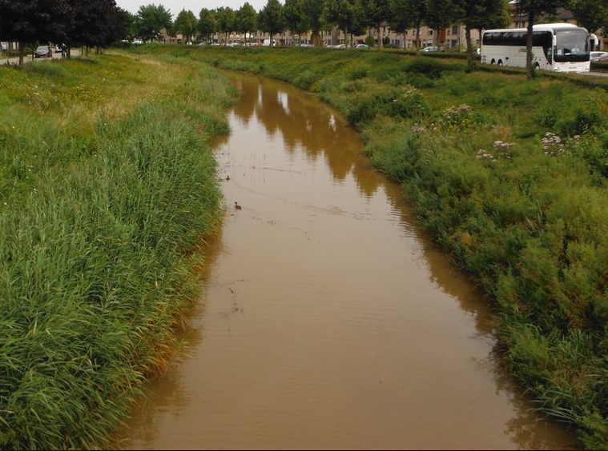
Samengevat: wat is SWIB?
  Samenwerkingsproces van WVV en deelnemende gemeentes met als doel de ecologie en beleving van stedelijk water te vergroten.
  Ambitiebeelden voor oever en water worden gezamenlijk bepaald.
  Proces bestaat sinds 2014

Slide 6
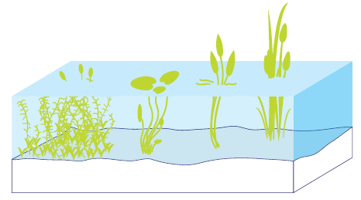
2. Monitoring, beoordeling en rapportage
Fysisch-chemische monitoring → representatieve plekken
Nutriënten
Metalen
Algemene watersysteemkenmerken
Ecologische monitoring → alle watergangen in stedelijk gebied
Vegetatiekenmerken oever en water
Soorten & bedekkingen
Beoordeling
Fysisch-chemische waterkwaliteit toetsen aan normen
EBEOstad beoordeling ecologie & beleving
Toekennen kwaliteitsbeelden

Slide 7
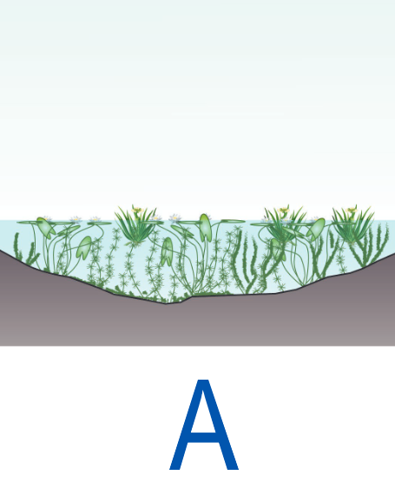
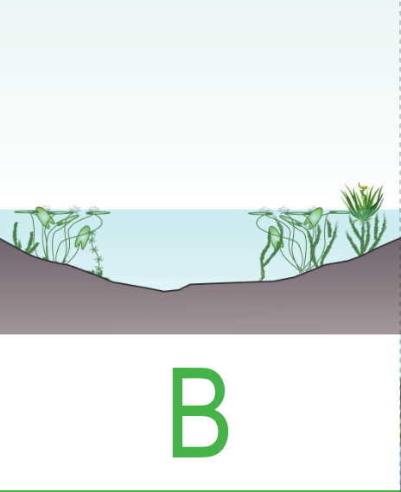
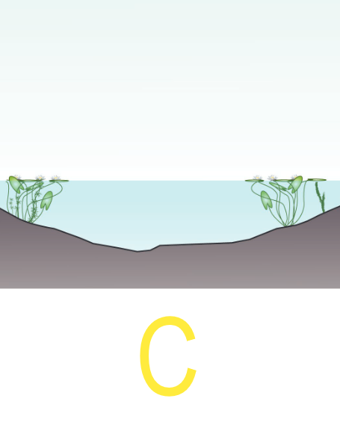
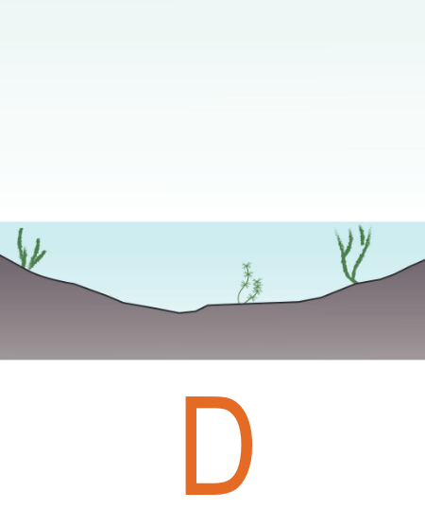
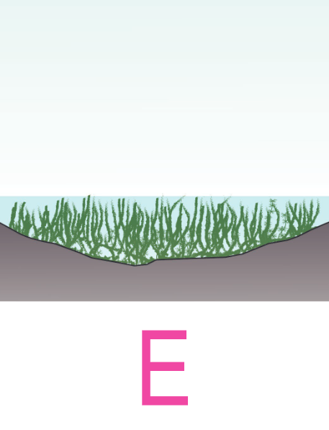
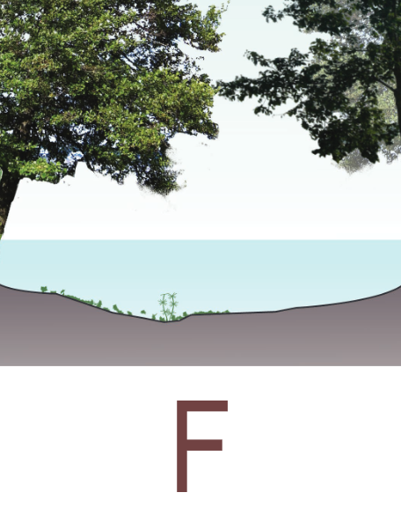
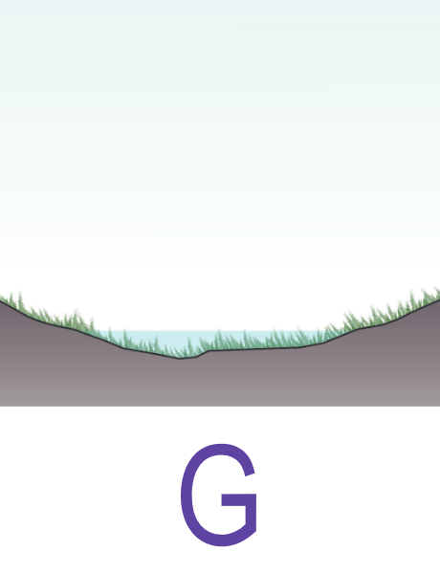
Kwaliteitsbeelden: Waterbeelden

Slide 8
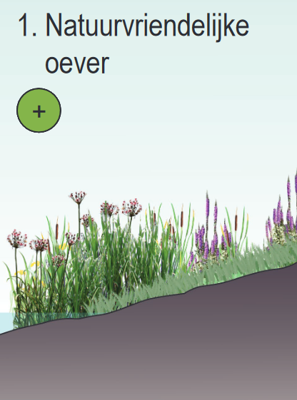
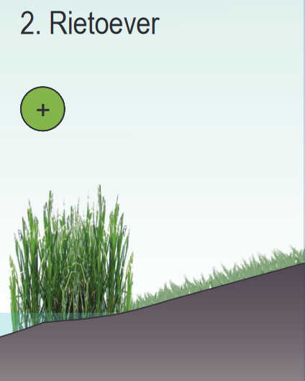
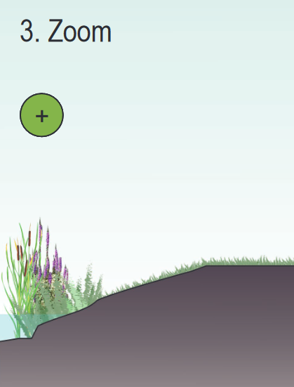
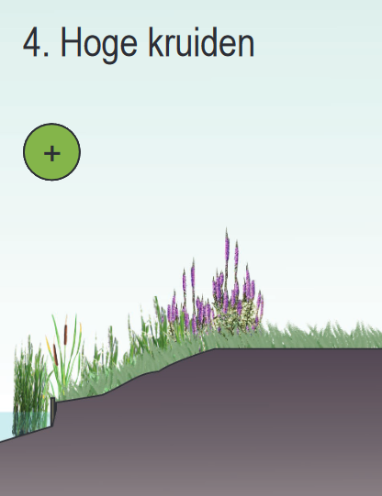
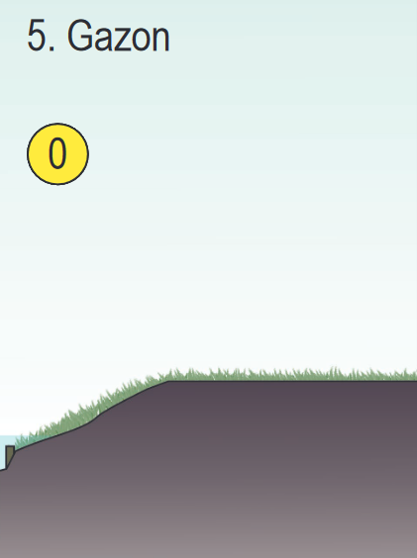
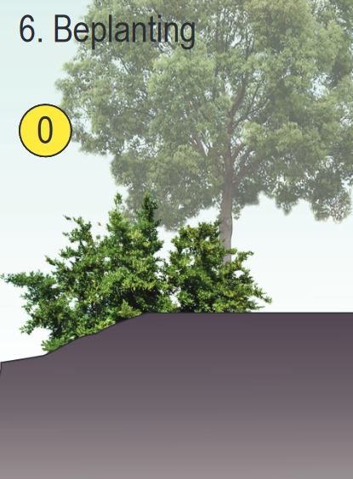
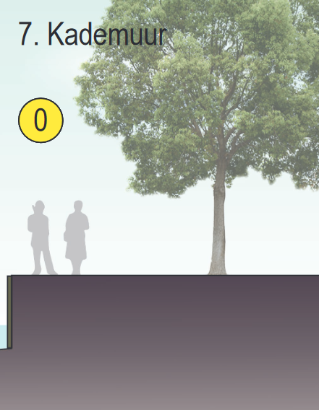
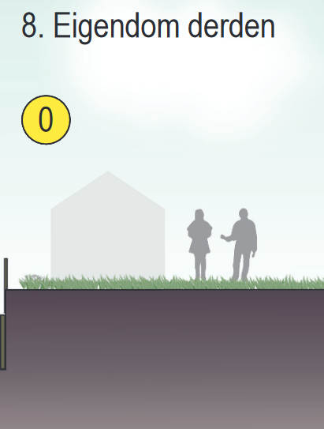
Kwaliteitsbeelden: Oeverebeelden

Slide 9
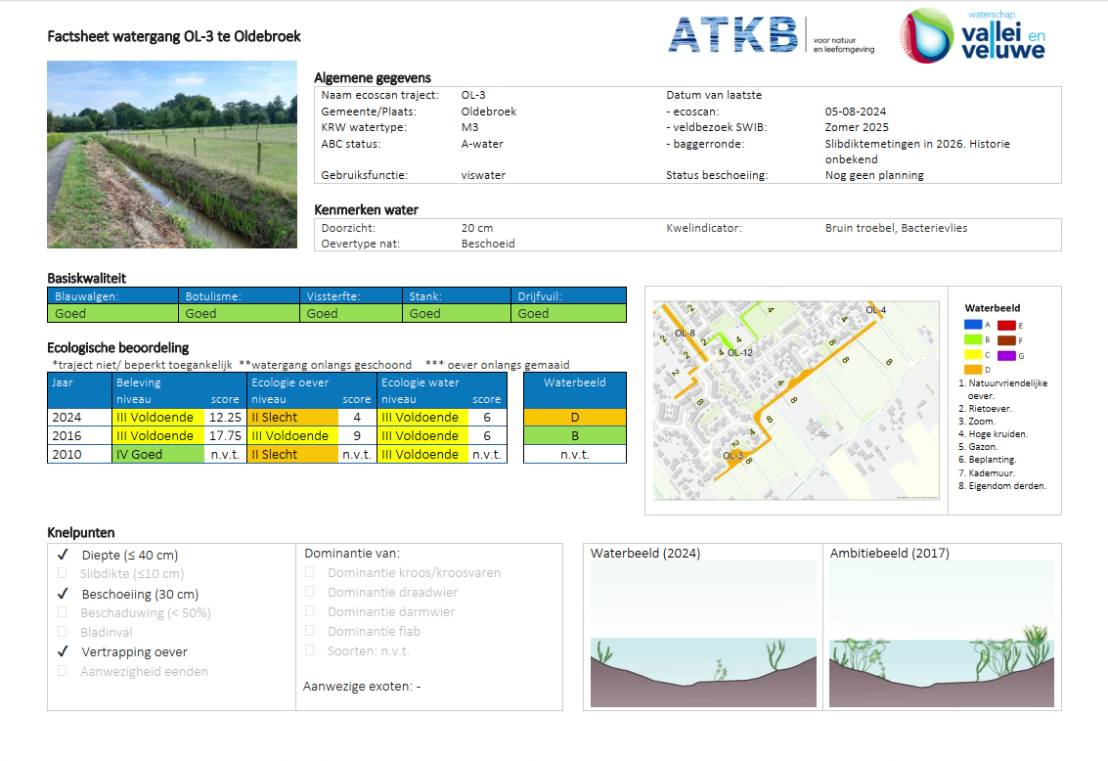
Resultaten – factsheet rapportage nieuw vanaf 2025!

Slide 10
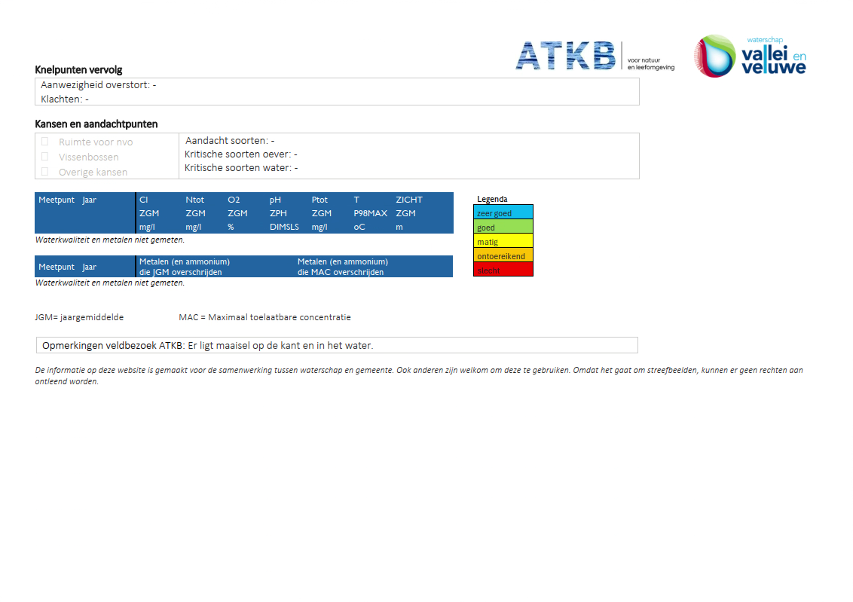
Resultaten – factsheet rapportage nieuw vanaf 2025!

Slide 11
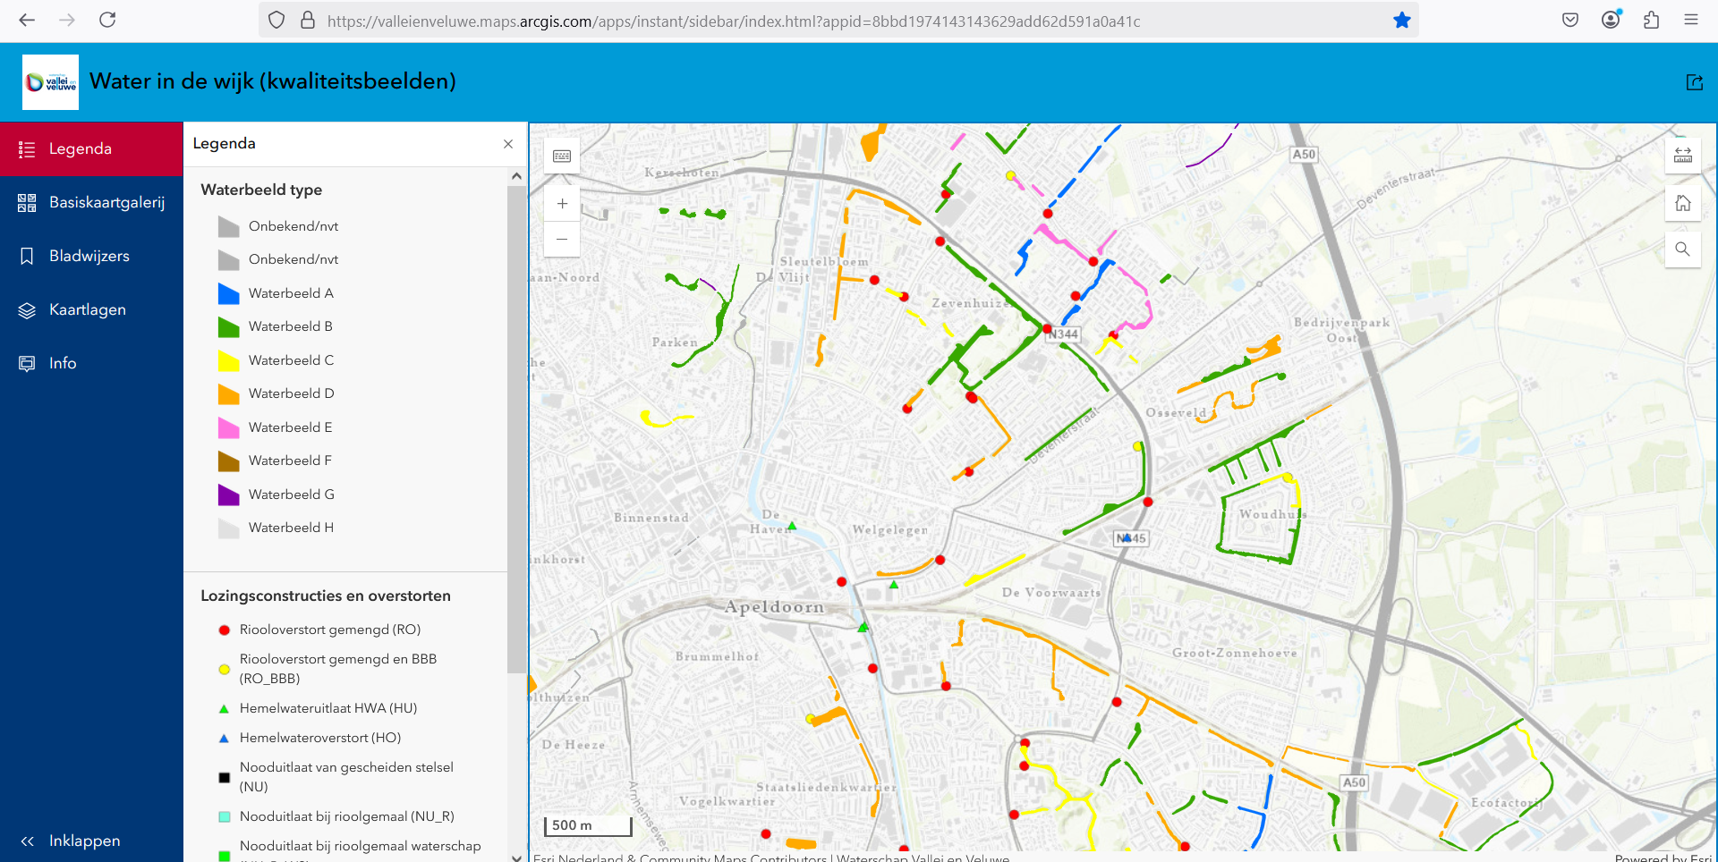
Resultaten – GIS website
Water in de wijk (kwaliteitsbeelden)

Slide 12

Schat aan informatie
Landelijke data-opslag systemen
NDFF
Exoten/ plaagsoorten
Waterkwali-teitsportaal
plantensoorten
Verdacht blauwalg
Fysisch-chemische waterkwaliteit
Alg. kenmerken water
Status planning baggeren/ beschoeiingen
Inzicht in knelpunten en mog. kansen

Slide 13
3. Hoe werken we samen?
Jaar 1
Chemische monitoring
Jaar 2
ecolog. mon. (Ecoscans)
Jaar 3
SWIB-ronde
Jaar 4 t/m 6(8)
uitvoeren maatregelen
Cyclische aanpak
Monitoring, jaar 1 & 2
Vaststellen huidige toestand waterkwaliteit
Vaststellen kwaliteit oevers
SWIB ronde, Jaar 3
Toekennen ambitiebeelden;
evalueren maatregelen en ambitiebeelden;
afstemmen maatregelen
Uitvoeren maatregelen, Jaar 4, 5 en 6

Slide 14
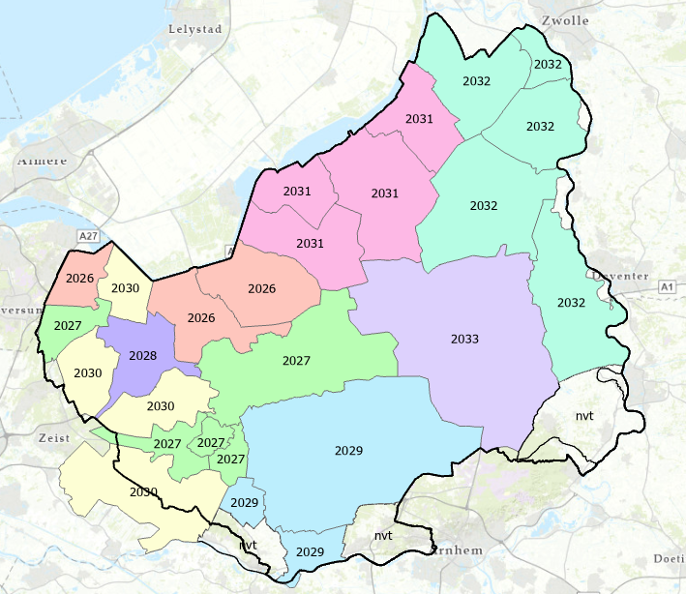
Planning Ecoscan monitoring

Slide 15
Investering
In beeld brengen kwaliteit van oevers én water als samenhangend systeem
Kwaliteit van stedelijk water waarborgen door samen op te trekken
Onderzoek fysisch-chemische waterkwaliteit betaald door waterschap
Kostenverdeling ecoscan onderzoek op basis van verdeelsleutel, ABC-watergangen
Investering maatregelen afhankelijk van type

Slide 16
4. Evaluatie en doorontwikkeling
Knelpunten & Kansen
Contactmoment gemeente en waterschap
Schat aan meetgegevens
Monitoringsresultaten goed ontsloten dmv factsheets
Afgesproken maatregelen blijven vrijblijvend
Weinig concrete maatregelen
Geen geformaliseerde samenwerkingsovereenkomst → inefficiëntie → meerjarige afspraken/ overkoepelende samenwerkingsovereenkomst?
Kans betere integratie met thema’s KRW, klimaatadaptatie, biodiversiteit…

Slide 17
Eerste stap: inhoudelijke evaluatie
Wet verontreiniging oppervlaktewateren (Wvo - 1970)
Water-kwaliteits-spoor ~2000
Eerste stap: inhoudelijke evaluatie
Waterke-ten
Stedelijk Water in Beeld (SWIB)
2014
Klimaat-adaptatie
Doelen overig water (KRW)
DOW verwijst naar SWIB
Doel ecologie/ chemie?
Doel in kaart brengen kwetsbaarheden
NBW toetsing
ambitiebeelden (ecologie/ beleving)
Stedelijk water
Doel wateren voldoen aan bepaalde buien (T=100)
Doelen ecologie/ chemie??
UVP biodi-versiteit
Doelen voor stedelijk?
Inventarisatie ambities en doelen verschillende beleidsterreinen

Slide 18
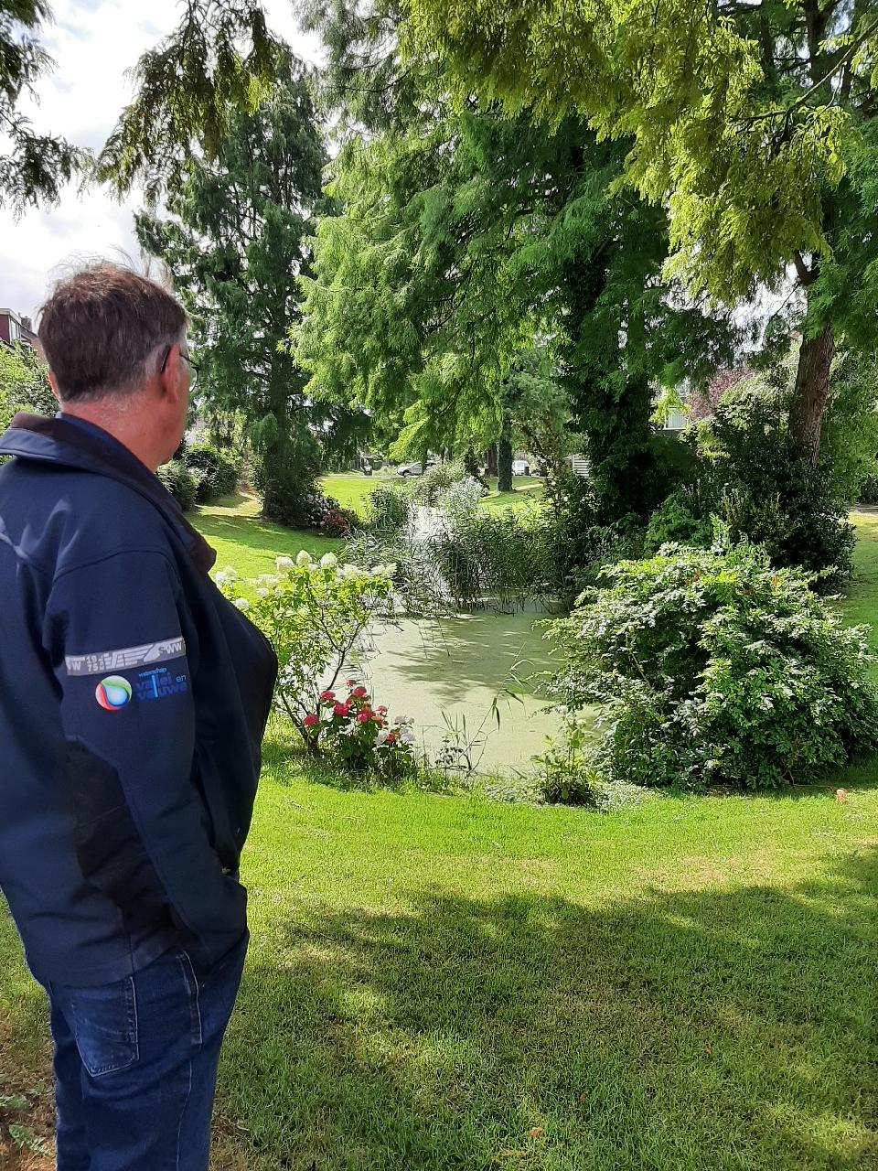
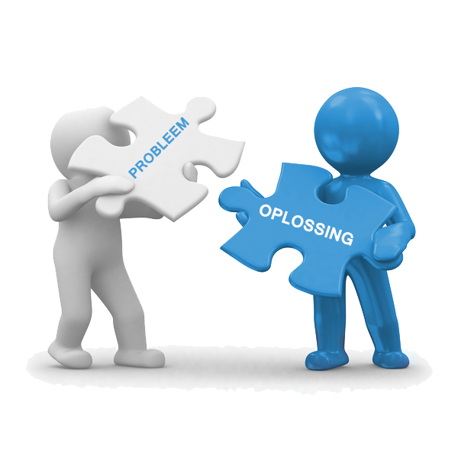
Uitnodiging mee te denken
Interne evaluatie verschillende beleidsterreinen t.o.v. SWIB
Graag interviews met enkele gemeentes over SWIB evaluatie
  Wie denkt graag mee?

Slide 19
Alles helder?

